Slide 1

Střední odborná škola strojní a elektrotechnická Velešín
Informační technologie
MATURITNÍ PRÁCE
Herní engine - vybraná problematika
Alexej Tušl

Slide 2
Cílem této práce je popsat vývoj počítačové hry a používání herního enginu. Seznámit s herními enginy, rozdíly mezi nimi a jejich zaměření. Praktická část je zaměřena na vytvoření vlastní hry v enginu Godot.

Slide 3
Herní engine
Software pro vývoj her
Typy herních enginů
  2D
  3D
  Mobilní

Slide 4

Godot engine
Otevřený kód
Řízený komunitou
Licence MIT
Lze s ním vyvíjet na platformách zahrnující PC, web, či mobilní telefony
Objektově orientovaný design

Slide 5
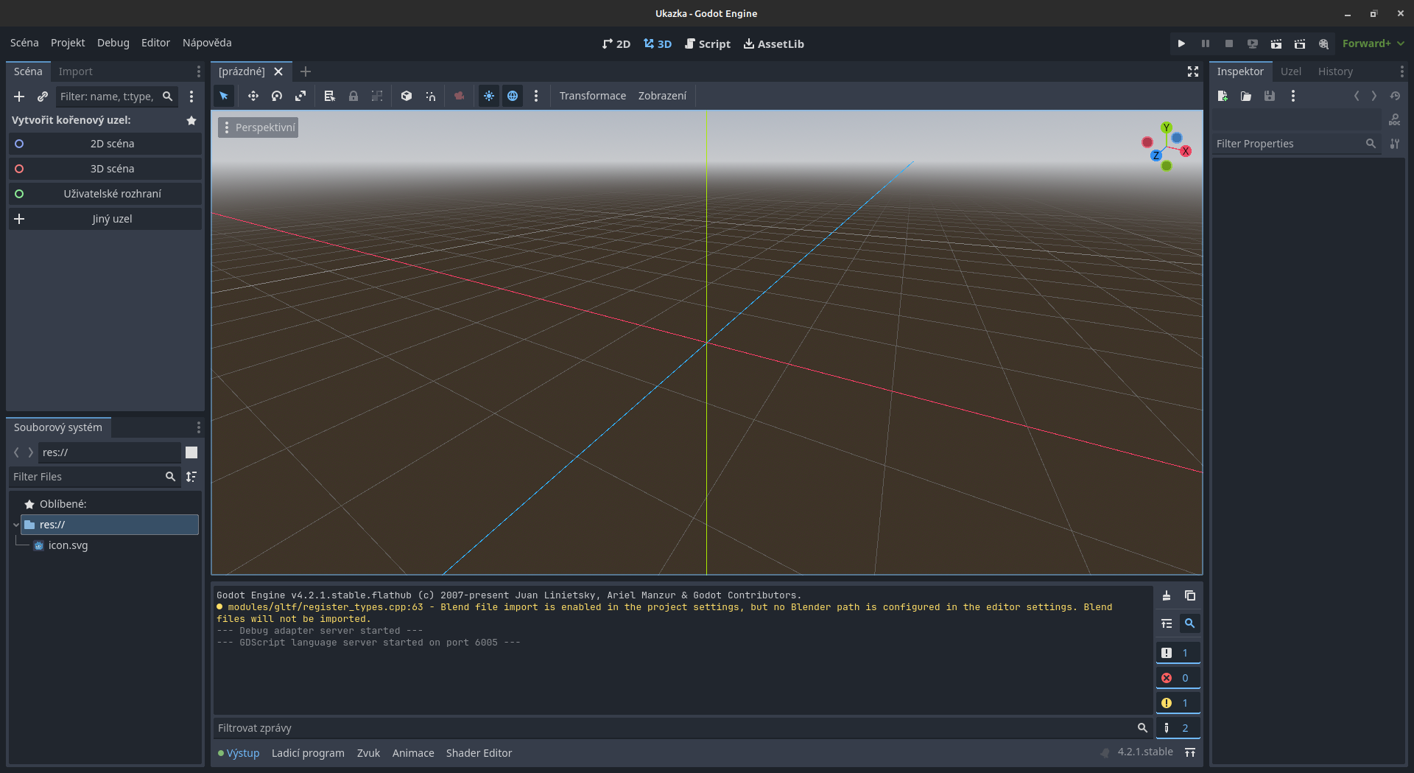
Godot editor
Grafické rozhraní pro vývoj s enginem Godot
Samotný editor je vytvořen pomocí Godot enginu

Slide 6
Děkuji za pozornost
a přeji příjemný zbytek dne

Slide 7
Zdroje
Godot's design philosophy. Online. Godot Docs. 2024. Dostupné z: https://docs.godotengine.org/en/stable/getting_started/introduction/godot_design_philosophy.html. [cit. 2024-04-08].
PARRISH, Ash. Unity announces its revamped pricing model. Online. The Verge. 2023. Dostupné z: https://www.theverge.com/2023/9/22/23882768/unity-new-pricing-model-update. [cit. 2024-01-12].
TOFTEDAHL, Marcus. Which are the most commonly used Game Engines? Online. Game Developer. 2019. Dostupné z: https://www.gamedeveloper.com/production/which-are-the-most-commonly-used-game-engines-. [cit. 2024-01-12].

